Slide 1
CATALOGO
DE
PRODUCTOS

Slide 2
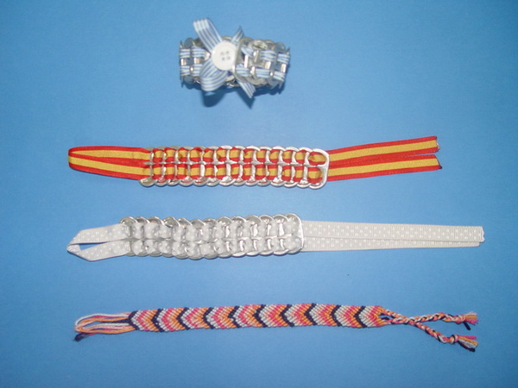
Pulseras
Nombre: Pulseras.
Variedad: Pulseras de chapa y pulseras de hilo.
Descripción: Pulseras Artesanales.
Fabricación: Artesanal. S. Coop. Caracola.
Precio/Unidad: 0,75€.

Slide 3
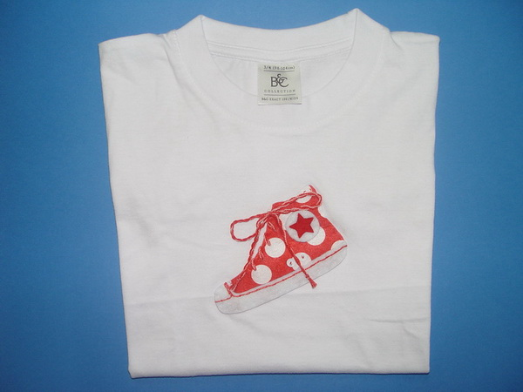
Camisetas
Nombre: Camisetas.
Variedad: Camisetas de fieltro.
Descripción: Camisetas decoradas con fieltro.
Fabricación: S. Coop. Caracola.
Precio/Unidad: 6€.

Slide 4
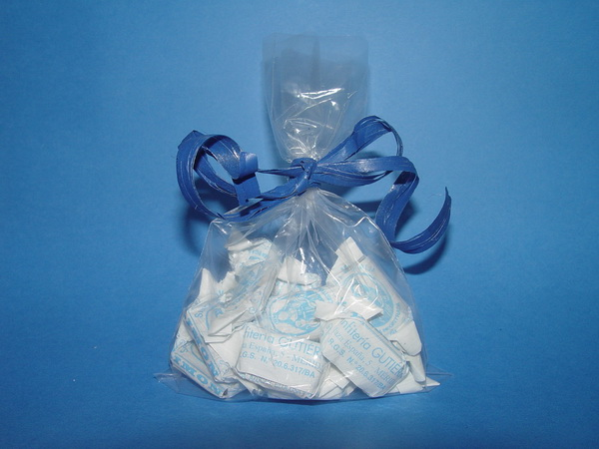
Caramelos de la Mártir
Nombre: Caramelos de la Mártir Santa Eulalia.
Variedad: Caramelos de limón.
Descripción: Caramelos de la patrona emeritense, elaborados artesanalmente por la confitería mas antigua de la ciudad.
Fabricación: Pastelería - Confitería Gutiérrez.
Precio/Unidad: 1€.

Slide 5
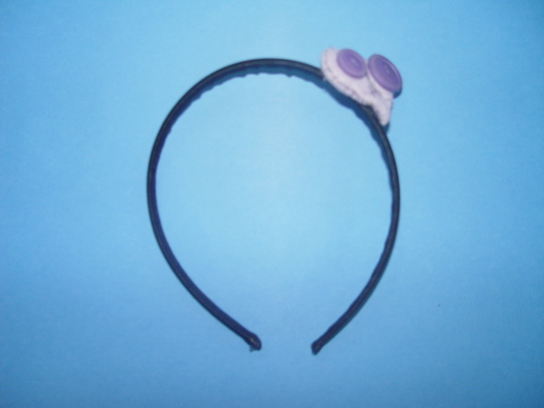
Diademas
Nombre: Diademas.
Variedad: Diademas decoradas con fieltro.
Descripción: Diademas decoradas con fieltro y elaboradas a mano.
Fabricación: Artesanal. S. Coop. Caracola.
Precio/U: 3€.

Slide 6
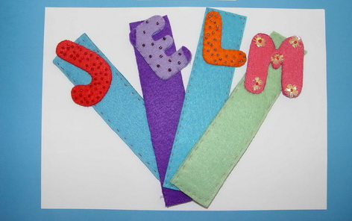
Marcapáginas
Nombre: Marcapáginas.
Variedad: Marcapáginas de fieltro.
Descripción: Marcapáginas decorados con la inicial del nombre.
Fabricación: Artesanal. S. Coop. Caracola.
Precio/Unidad: 4€.

Slide 7
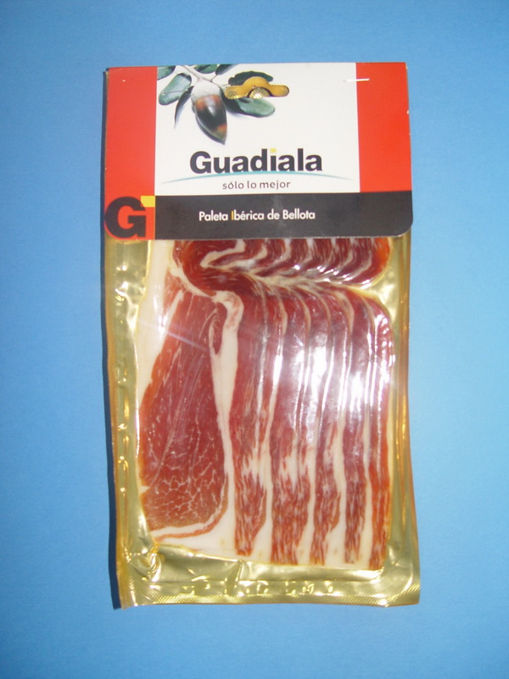
Productos Ibéricos
Nombre: Jamón ibérico de Bellota.
Variedad: Paleta de jamón ibérica de bellota.
Descripción: Jamón en lonchas envasado al vacío.
Peso: 100g.
Fabricación: Guadiala. Grupo Acorex en Mérida.
Precio/Unidad: 5€.

Slide 8
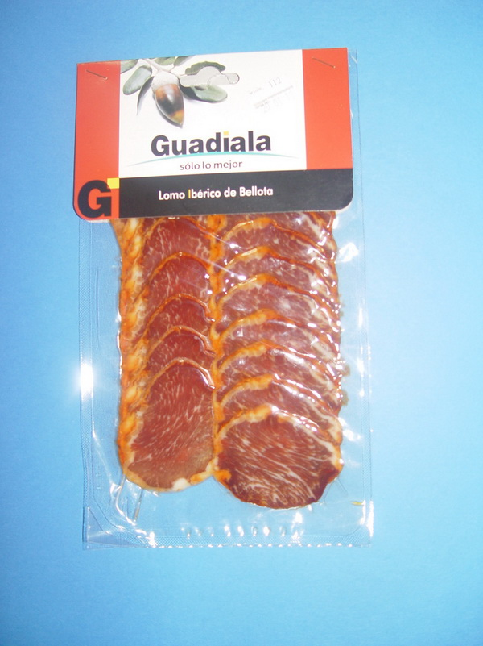
Productos Ibéricos
Nombre: Lomo ibérico de Bellota.
Variedad: Lomo ibérica de bellota.
Descripción: Lomo en lonchas envasado al vacío.
Peso: 100g.
Fabricación: Guadiala. Grupo Acorex en Mérida.
Precio/Unidad: 5€.

Slide 9
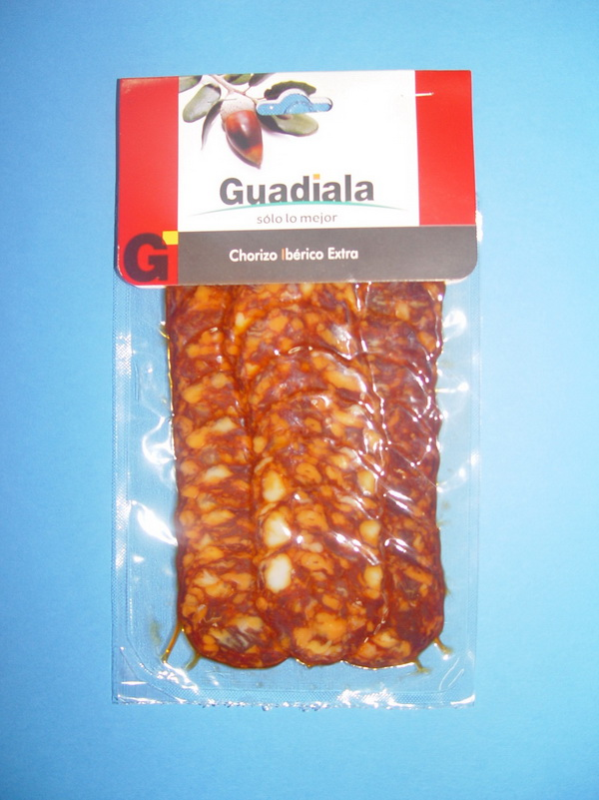
Productos Ibéricos
Nombre: Chorizo ibérico Extra.
Variedad: Chorizo ibérico Extra.
Descripción: Chorizo en lonchas envasado al vacío.
Peso: 100g.
Fabricación: Guadiala. Grupo Acorex en Mérida.
Precio/Unidad: 2€.

Slide 10
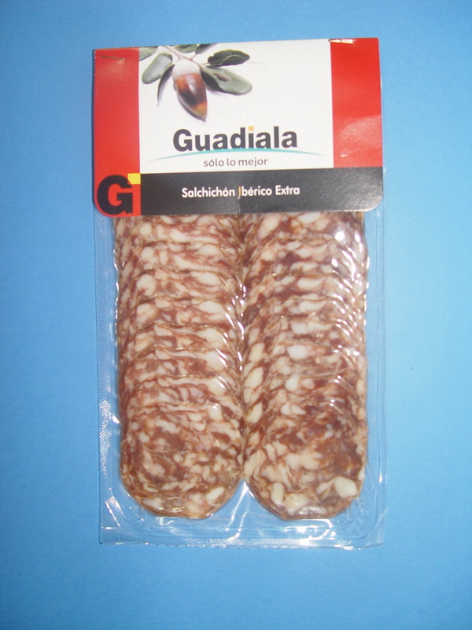
Productos Ibéricos
Nombre: Salchichón ibérico Extra.
Variedad: Salchichón ibérico Extra.
Descripción: Salchichón en lonchas envasado al vacío.
Peso: 100g.
Fabricación: Guadiala. Grupo Acorex en Mérida.
Precio/Unidad: 2€.

Slide 11
FIN

